Slide 1
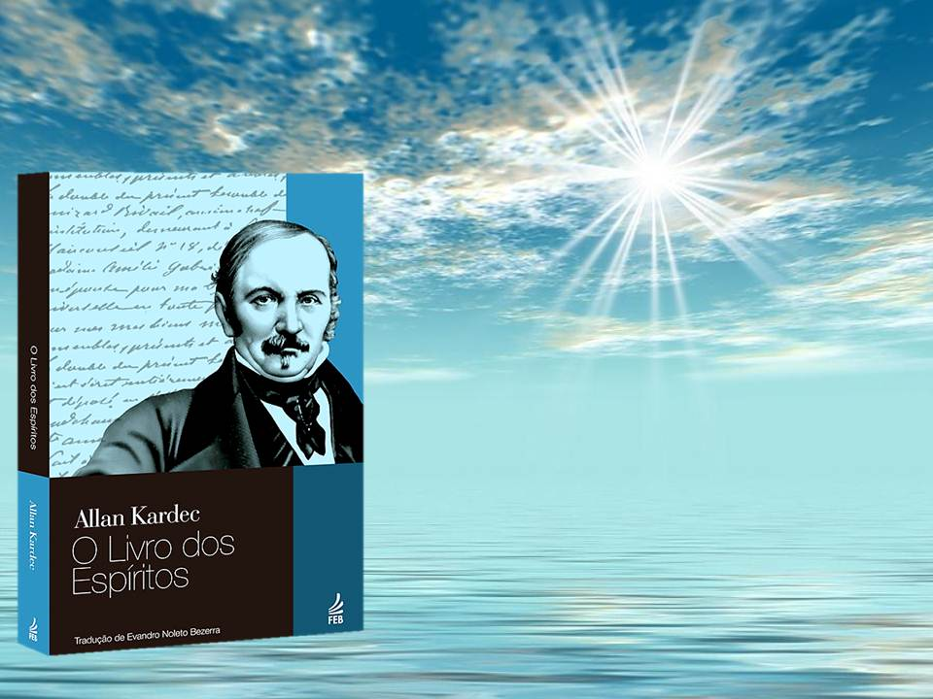
O LIVRO DOS ESPÍRITOS
3ª PARTE
DAS LEIS MORAIS

Slide 2
CAPÍTULO II
DA LEI DE ADORAÇÃO
POLITEÍSMO
SACRIFÍCIOS
VIDA
CONTEMPLATIVA
ADORAÇÃO
EXTERIOR
OBJETIVO DA ADORAÇÃO
A PRECE

Slide 3
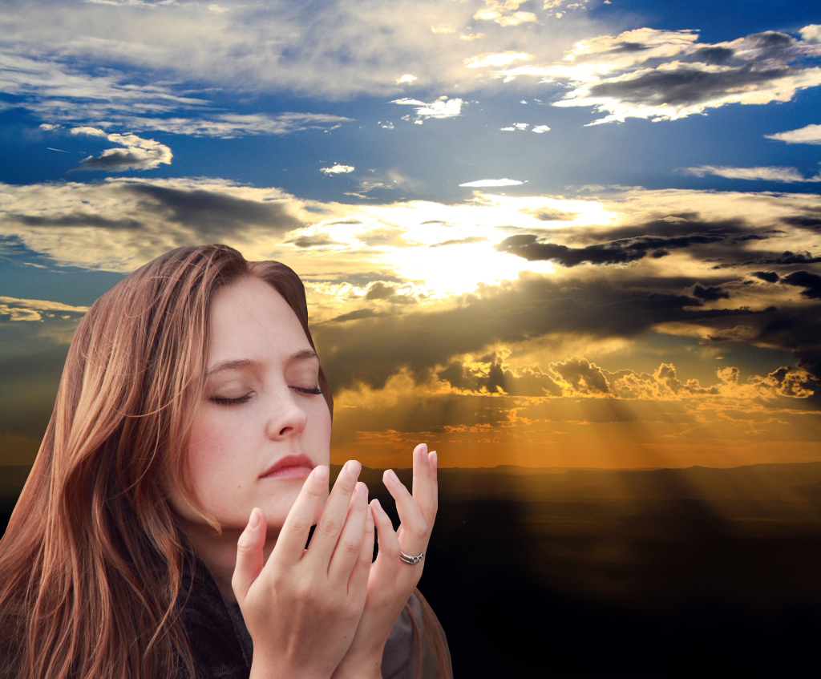
ADORAÇÃO
RESULTA DE
UM SENTIMENTO INATO.
EXISTE ENTRE TODOS OS POVOS.
ELEVAÇÃO DO PENSAMENTO A DEUS.
ACIMA DE TUDO
HÁ UM ENTE SUPREMO.

Slide 4
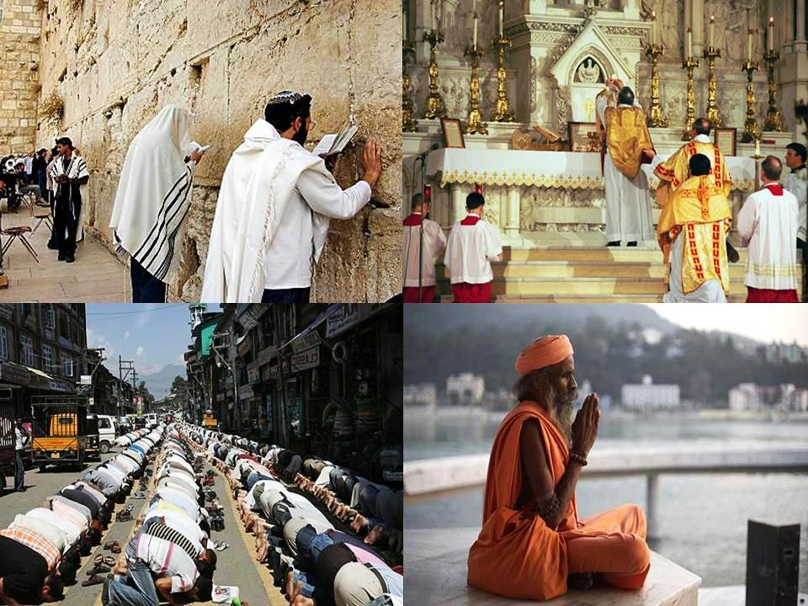
ADORAÇÃO VERDADEIRA
DEUS ATRAI A SI TODOS OS QUE LHE OBEDECEM ÀS LEIS, QUALQUER QUE
SEJA A FORMA QUE AS EXPRIMAM.
FAZENDO O BEM E EVITANDO O MAL.
É A DO CORAÇÃO.
FEITA COM SINCERIDADE.

Slide 5
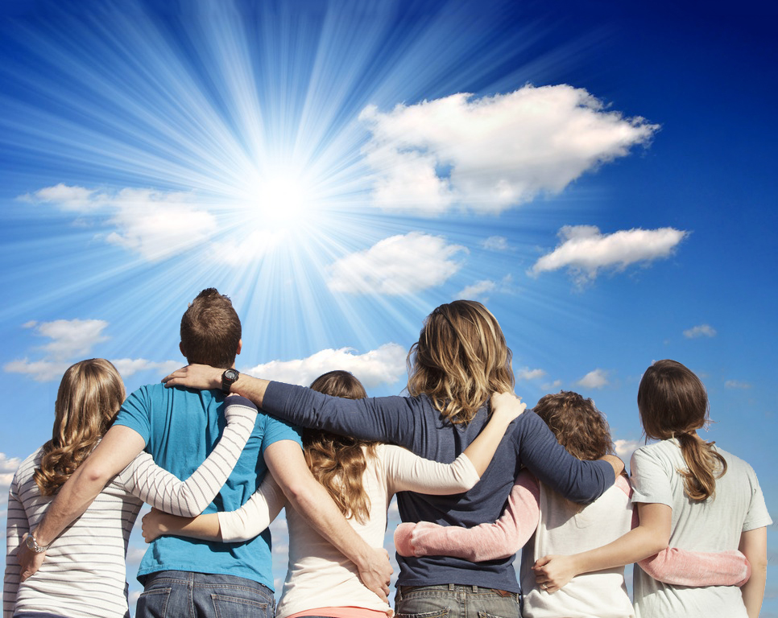
SE DEUS É AMOR, NÃO HÁ COMO
ADORÁ-LO SENÃO AMANDO-NOS UNS
AOS OUTROS.
João - 1ª Epístola 4:20
NINGUÉM CHEGA A DEUS SE
NÃO FOR PELO PRÓXIMO.
A MELHOR FORMA DE
ADORAR A DEUS

Slide 6
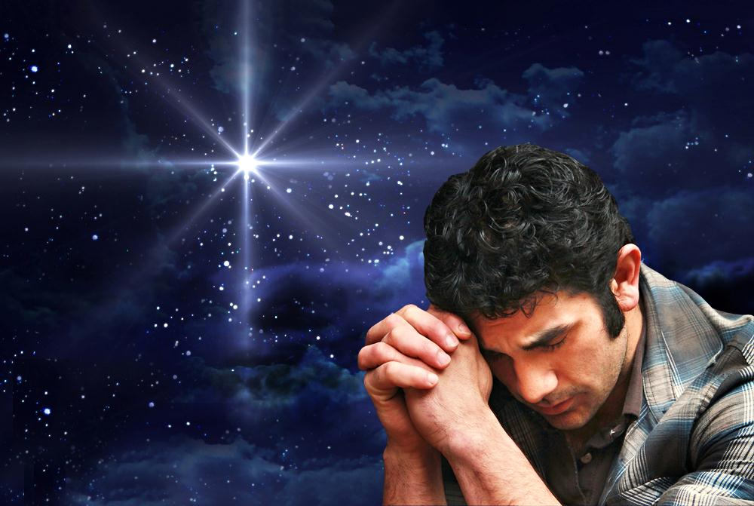
ORAR A DEUS:
PRECE
É PÔR-SE EM COMUNICAÇÃO
COM ELE.
É UM ATO DE ADORAÇÃO A
DEUS.
É APROXIMAR-SE DELE.
É PENSAR NELE.

Slide 7
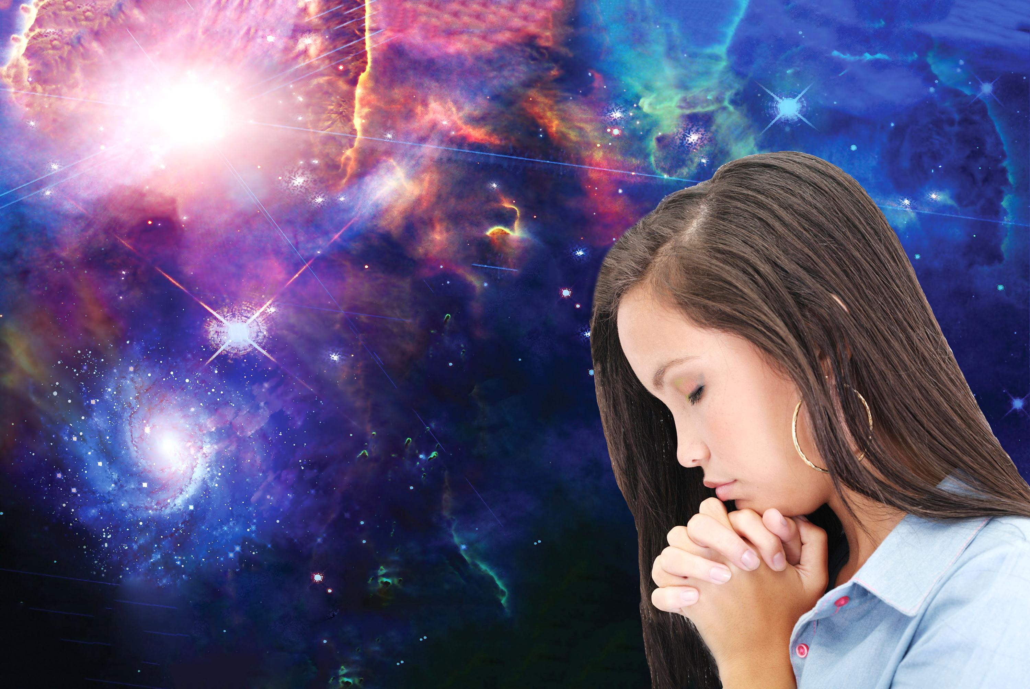
PRECE AGRADÁVEL A DEUS
QUANDO DITA:
COM
SINCERIDADE.
PELO CORAÇÃO.
COM FÉ E
FERVOR.

Slide 8
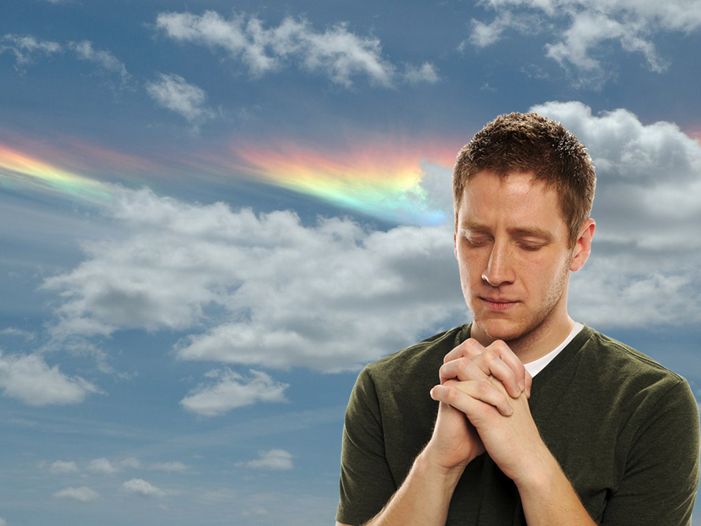
POR MEIO DA PRECE
PODEMOS:
LOUVAR
AGRADECER
PEDIR

Slide 9
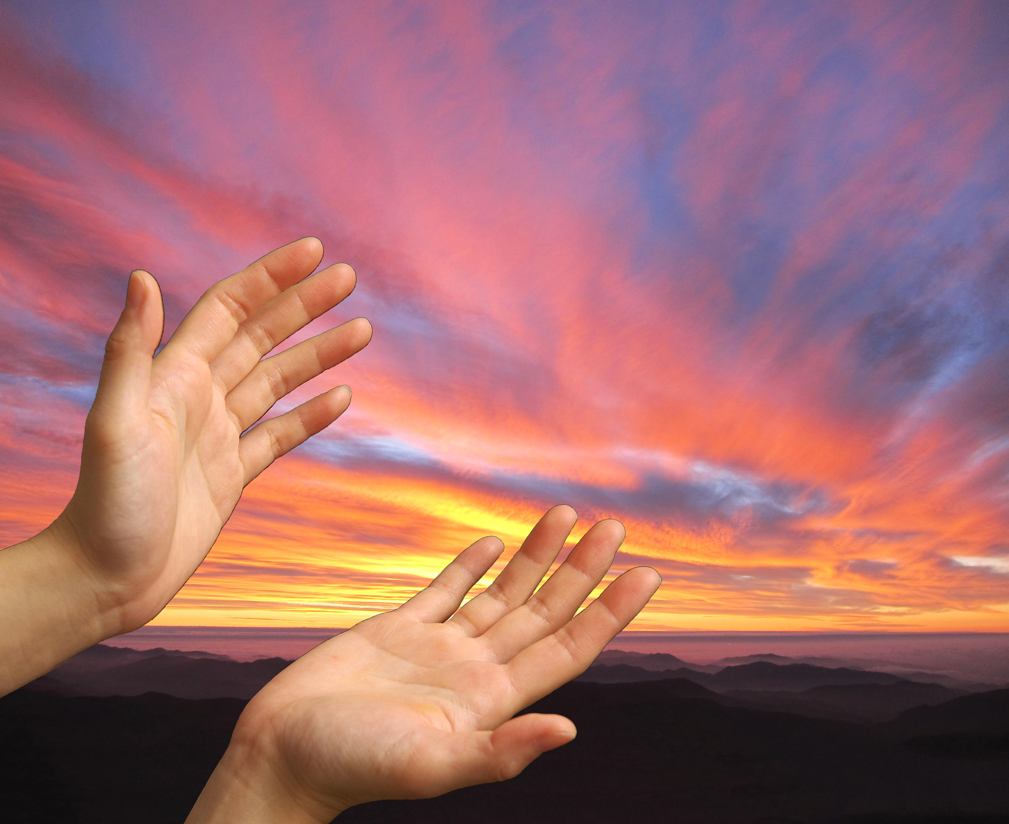
PODE-SE ORAR AOS
BONS ESPÍRITOS?
OS BONS ESPÍRITOS
SÃO OS MENSAGEIROS
E EXECUTORES DA VONTADE DIVINA.
SEM A PERMISSÃO
DE DEUS NADA
SE FAZ.
SIM!
TODA PRECE
CHEGA A DEUS.

Slide 10
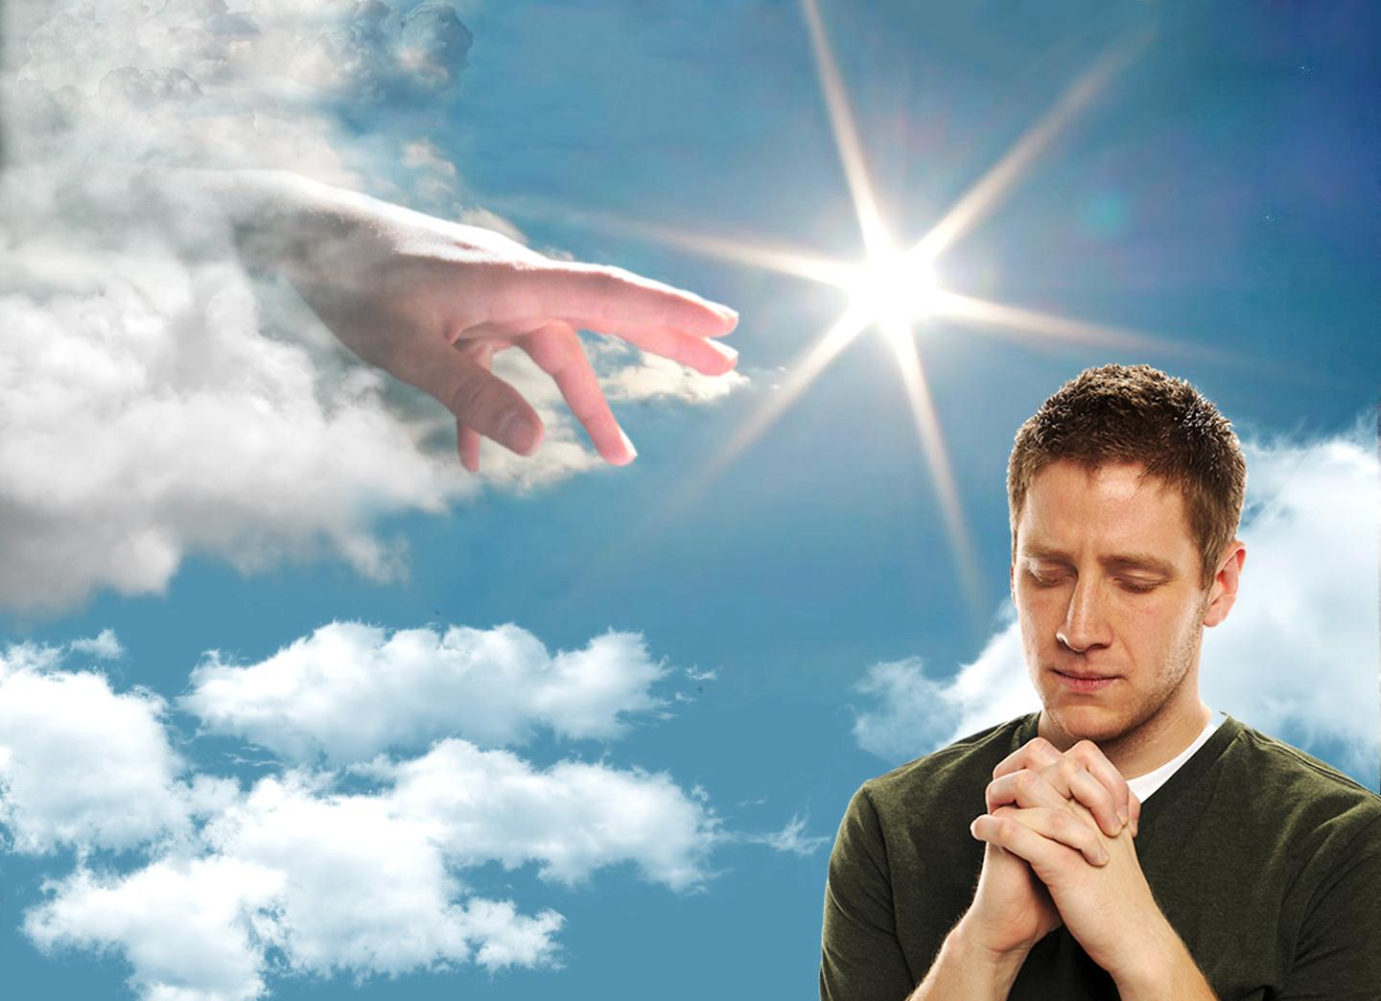
BENEFÍCIOS DA PRECE
DÁ-NOS FORÇAS
PARA SUPORTAR
AS PROVAS.
TORNA O HOMEM MELHOR.
CHAMA OS BONS ESPÍRITOS.

Slide 11
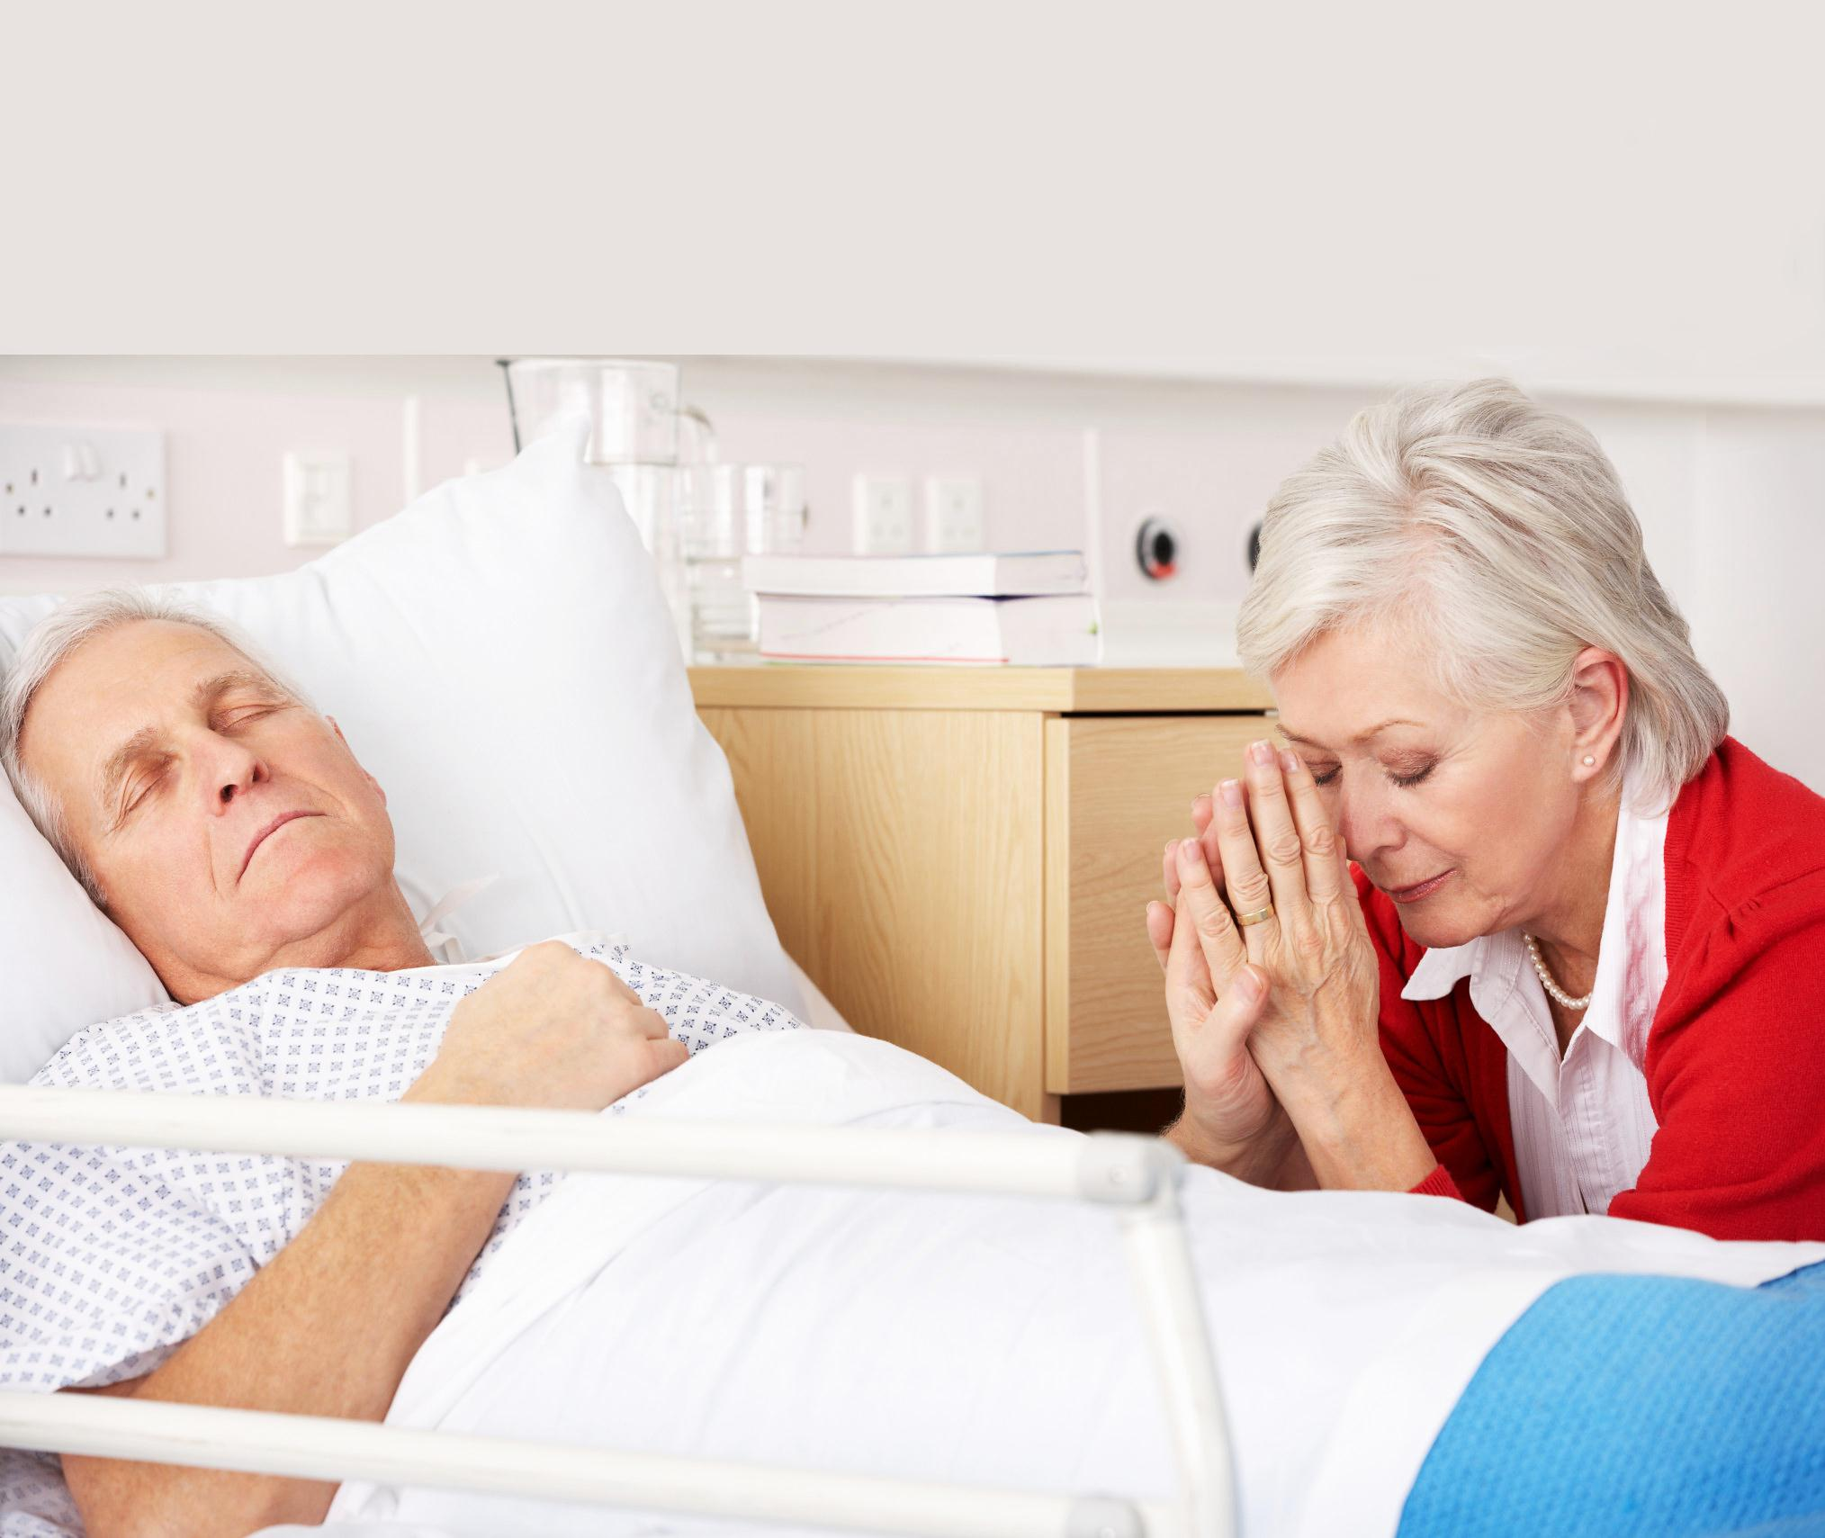
PROPORCIONA ALÍVIO,
CONSOLO E FORTALECIMENTO.
ATRAI O AMPARO DOS
BONS ESPÍRITOS.
DESPERTA O DESEJO DE
MELHORAR-SE.
NÃO MUDA OS DESÍGNIOS
DE DEUS.
PRECE PELOS VIVOS E
PELOS MORTOS
LEVA AO ARREPENDIMENTO.
PODE ABREVIAR A PENA.

Slide 12
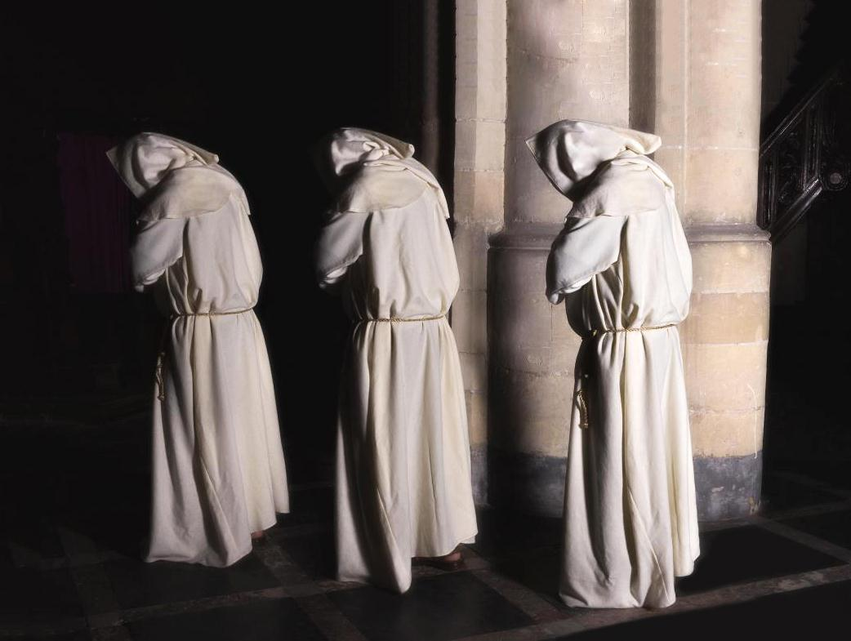
VIDA CONTEMPLATIVA
TÊM MÉRITO OS QUE NÃO FAZEM
O MAL E SÓ PENSAM EM DEUS?
DEUS LHES PEDIRÁ CONTAS
DO BEM QUE NÃO FIZERAM.
VIVEM UMA VIDA PESSOAL E
INÚTIL À HUMANIDADE.
NÃO!
PORQUE NÃO FAZEM O BEM.

Slide 13
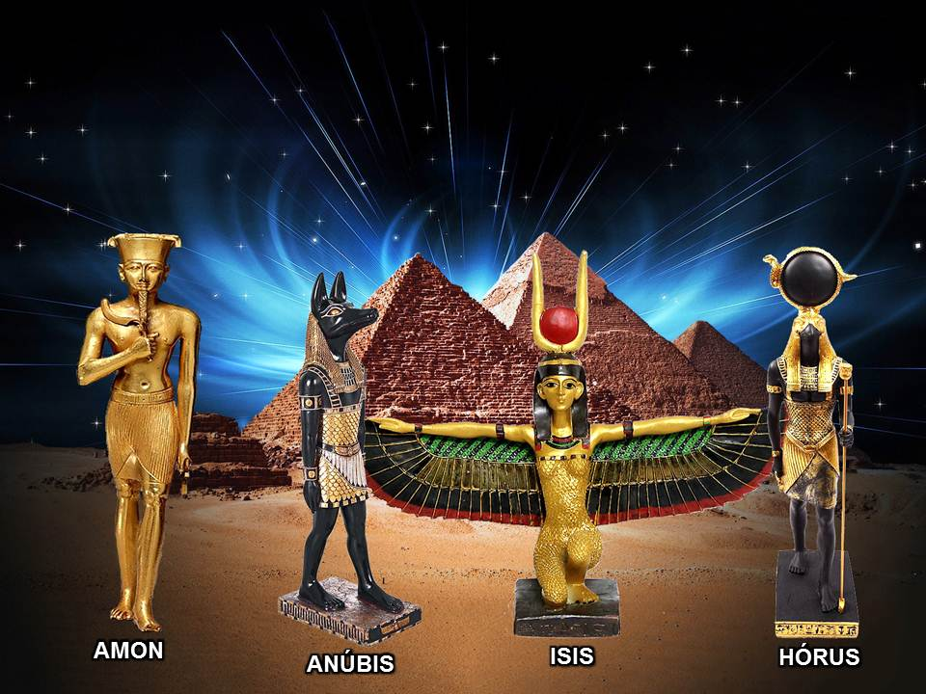
TUDO O QUE O HOMEM NÃO COMPREENDIA ERA OBRA DE
POTÊNCIAS SOBRENATURAIS
(DEUSES).
A CONCEPÇÃO DE UM DEUS ÚNICO SURGIU COM O PROGRESSO INTELECTUAL DAS IDEIAS.
POLITEÍSMO

Slide 14
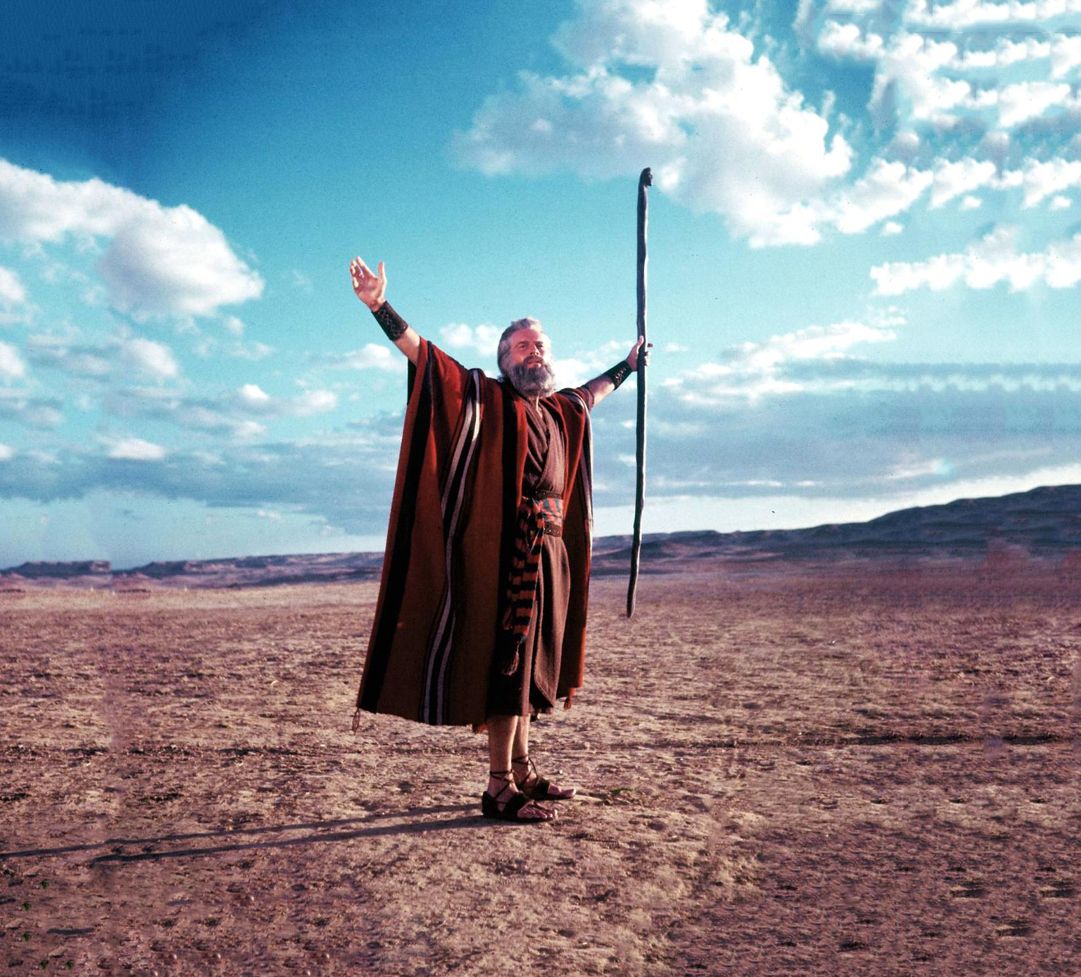
MOISÉS, HÁ 3.4OO ANOS ANTES
DE CRISTO, APRESENTOU A IDEIA
DE UM DEUS ÚNICO.

Slide 15
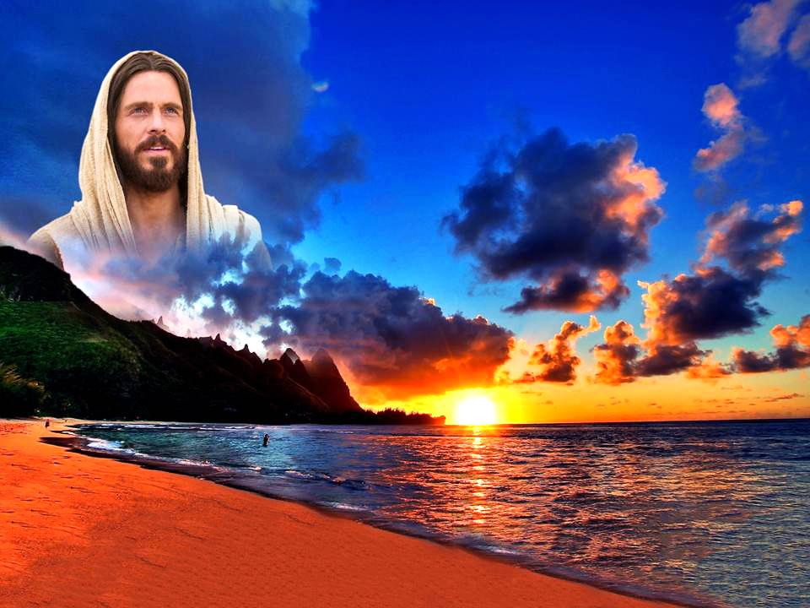
O CRISTIANISMO ORIENTOU A
ADORAÇÃO PARA DEUS,
PAI DE TODOS.

Slide 16
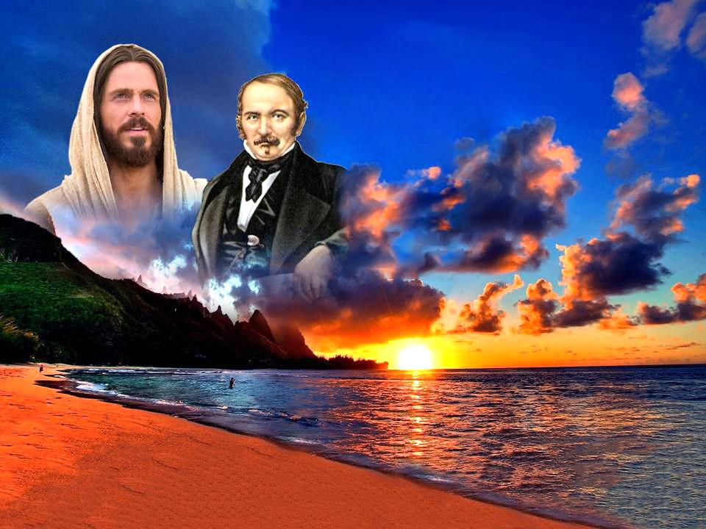
O ESPIRITISMO REVELA DEUS
COMO O MAIOR E MAIS SUBLIME PRINCÍPIO DA NATUREZA.

Slide 17
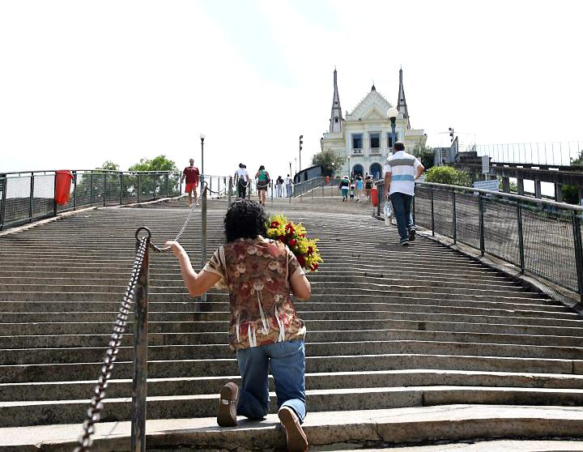
COMO O HOMEM FOI LEVADO A
CRER QUE OS SACRÍFICIOS
PUDESSEM AGRADAR A DEUS?
SACRIFÍCIOS
O MELHOR MEIO DE HONRAR O CRIADOR É FAZENDO O BEM.
INCOMPREENSÃO DE DEUS COMO
SENDO FONTE DE BONDADE.
IDEIA ERRÔNEA QUANTO À MANEIRA
DE AGRADAR A DEUS.
O SACRIFÍCIO AGRADÁVEL A DEUS É
O DO NOSSO ORGULHO E EGOÍSMO.

